Slide 1
§4.2 随机变量的方差
一、方差的定义及求法
上一讲我们介绍了随机变量的数学期望，它描述了随机变量取值的平均值，是随机变量的一个重要的数字特征.
但是在一些场合，仅仅知道平均值是不够的.
例如:比较两个班级同学成绩的好坏,首先比较他
们的平均成绩,在平均成绩相同的条件下,再比较
同学的成绩与平均成绩的偏离程度.

Slide 2


再如，某零件的真实长度为a，现用甲、乙两台仪器各测量10次，将测量结果X 用坐标上的点表示如图：
测量结果的均值都是 a
甲仪器测量结果
较好
乙仪器测量结果
若让你就上述结果评价一下两台仪器的优劣，你认为哪台仪器好一些呢？
因为乙仪器的测量结果集中在均值附近

Slide 3
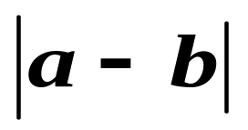
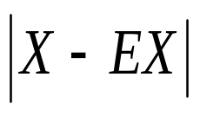
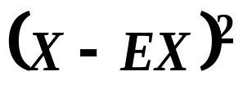

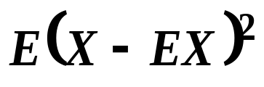
为此需要引进另一个数字特征,用它来度量随机变量取值在其平均值的离散程度.
那么如何来描述随机变量取值与其平均值的离散程度？
我们知道，若 越小，则a与b越接近 ，我们考虑用 来描述X与EX的离散程度。但是由于绝对值讨论的不方便，考虑 用
而 为X的二次函数，仍是随机变量.
考虑用
把它称为X的方差

Slide 4
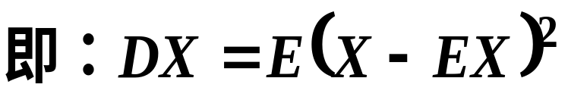
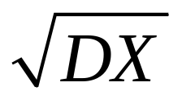
（1）定义
若 存在, 则称其为随机
变量 X 的方差, 记为D X 或 Var (X )
即
注：a.DX 描述 r.v. X 的取值偏离平均值的偏离程度.
b.方差非负，即DX ≥0, 把
称DX为 X 的均方差或标准差.

Slide 5
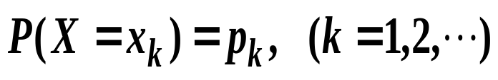
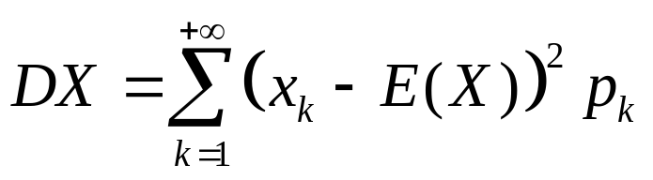
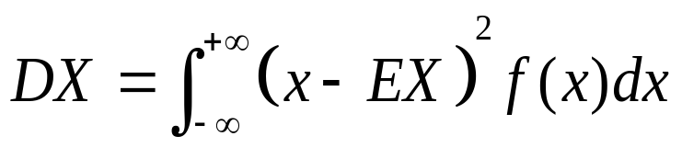
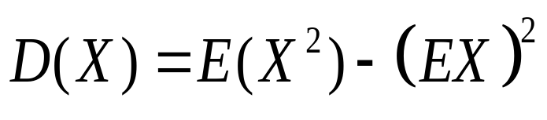
（2）方差的求法
（ａ）（利用定理４.１）
若 X 为离散型 R.v.，分布律为
若 X 为连续型R.v. ，概率密度为 f (x)
（ｂ）计算方差的常用公式

Slide 6
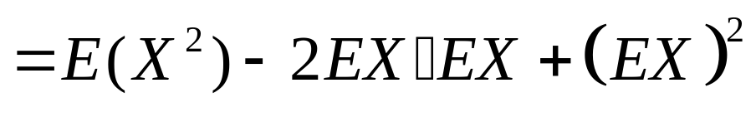
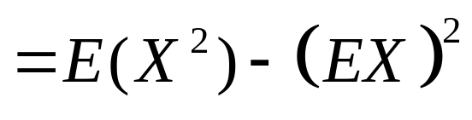
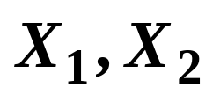


证明:
例1:
设甲乙两门炮射击的弹着点与目标的距
离分别为
(假设它们为离散型),它们的分布
律如下,问甲、乙两炮哪一个更为精确？
(P.94)
炮 | 甲( ) | 乙( )
距离 | 80 85 90 95 100 | 85 87.5 90 95 92.5
P | 0.2 0.2 0.2 0.2 0.2 | 0.2 0.2 0.2 0.2 0.2

Slide 7
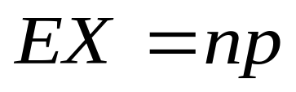
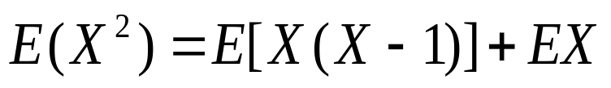
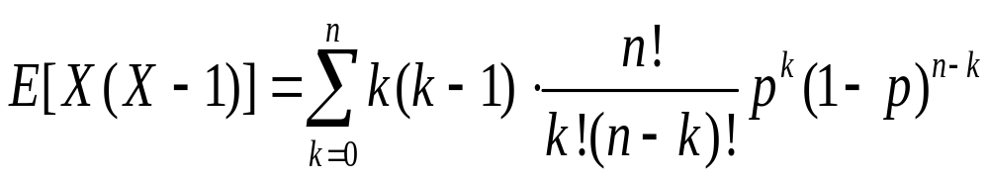
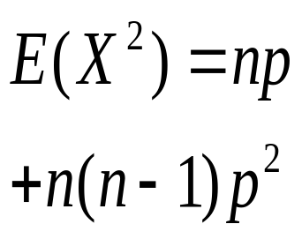
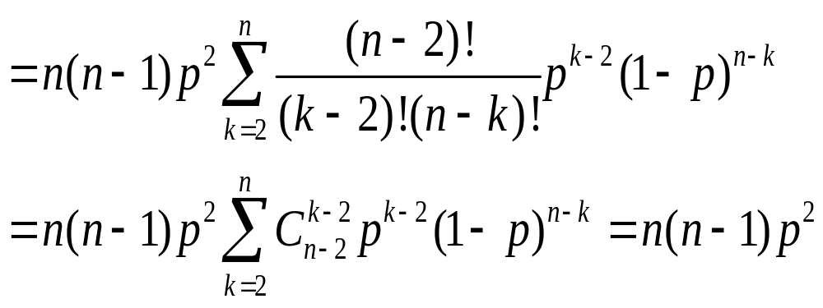
二、几个重要Ｒ.v.的方差
1. 二项分布B(n, p)：

Slide 8
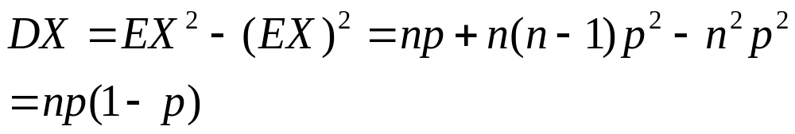
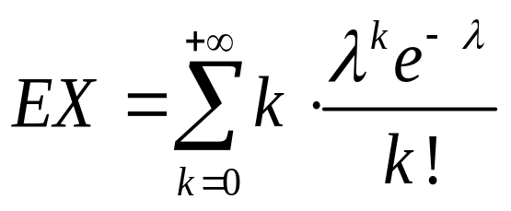
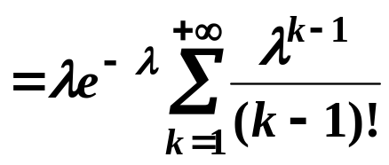
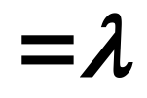
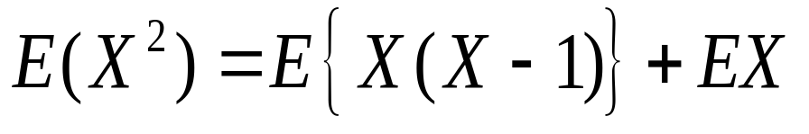
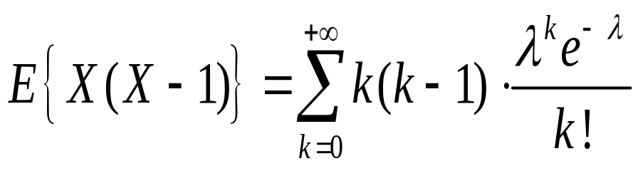
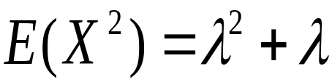
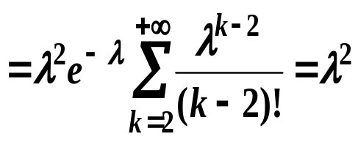
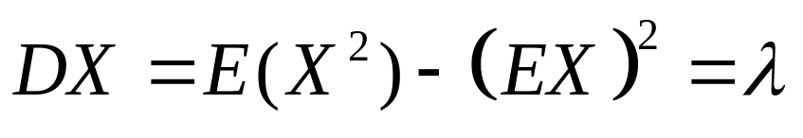
2. 泊松分布P(λ)：

Slide 9
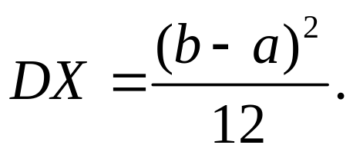
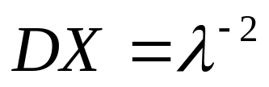
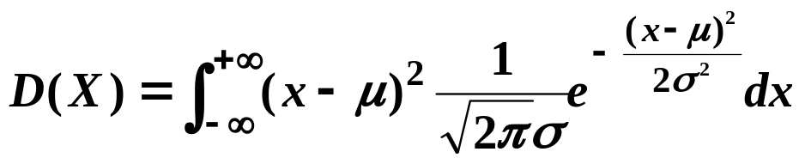
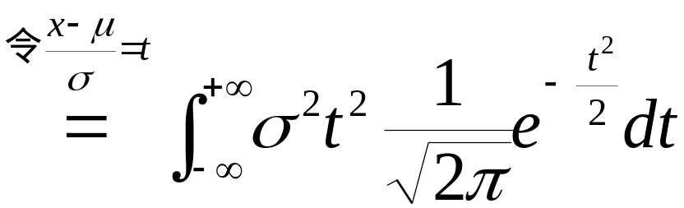
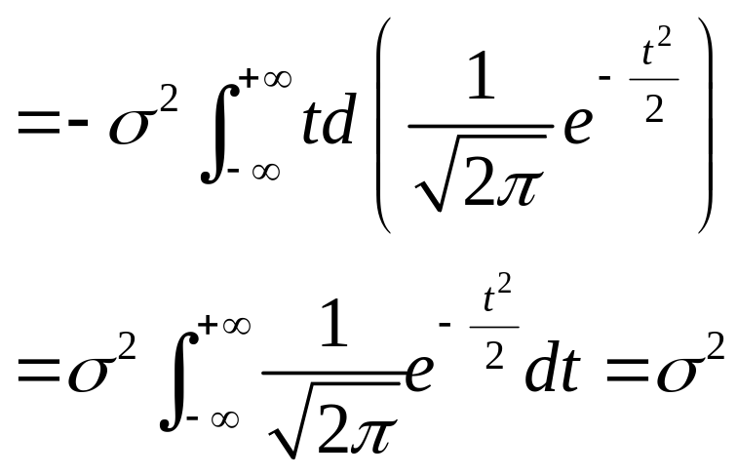
3. 均匀分布U(a, b)：
4.指数分布Exp(λ)：
5. 正态分布N(μ, σ 2)

Slide 10
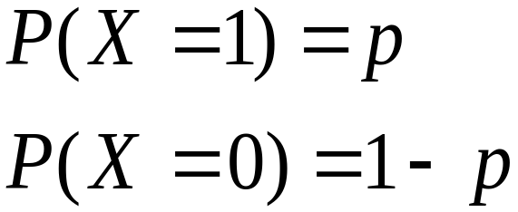
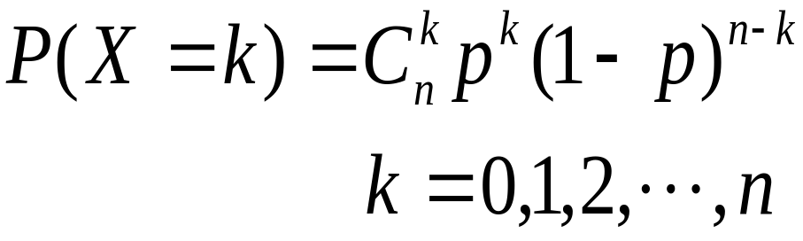
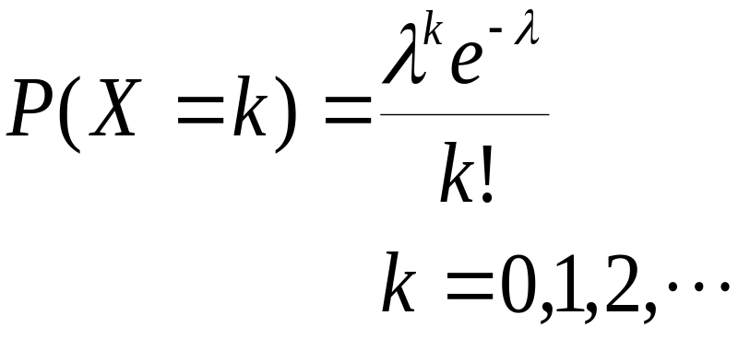
常见分布的方差
分布
概率分布
方差
参数为p 的
0-1分布
p(1-p)
B(n,p)
np(1-p)
P(λ)
λ

Slide 11
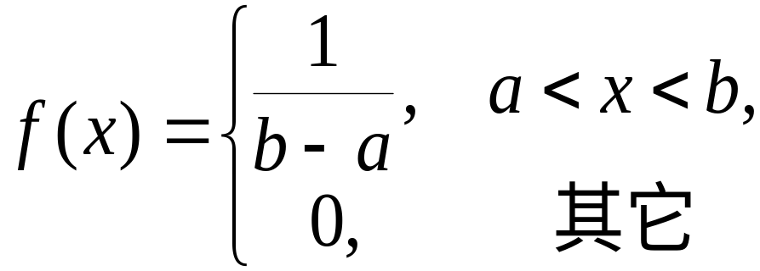
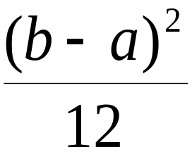
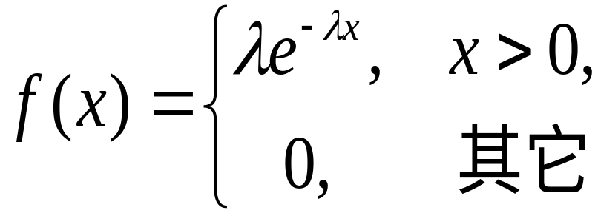
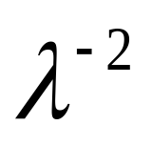
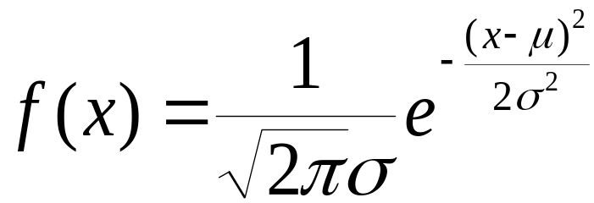

分布
概率密度
方差
区间(a,b)上
的均匀分布
Exp(λ)
N(μ,σ ²)

Slide 12



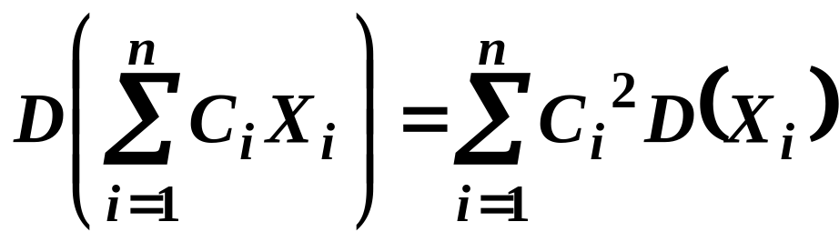
三、方差的性质
1. 若Ｐ（Ｘ＝ｃ）＝１，则D (c) = 0
2.D (aX+b ) = D(X)
特别D(aX ) = D(X)
３.
若X ,Y 相互独立，则
一般地，若X ,Y 相互独立，则

Slide 13
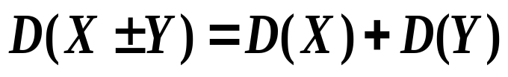
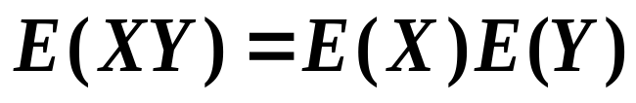

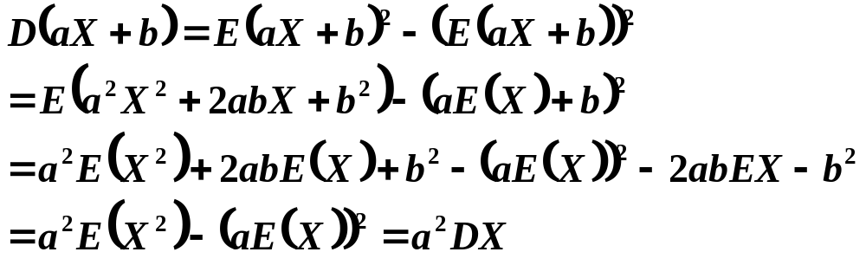
这里：X ,Y 相互独立
X ,Y 相互独立
４.D (X ) = 0
P (X = E(X))=1
称为X 依概率 1 等于常数 E(X)
性质 2 的证明：

Slide 14
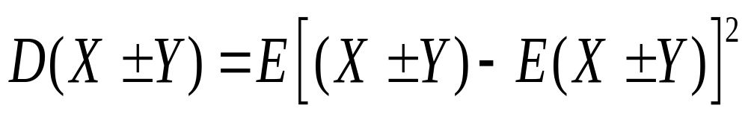
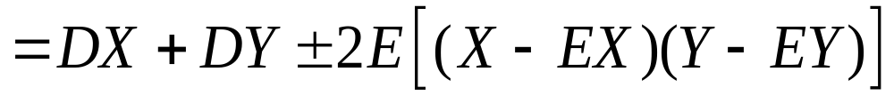
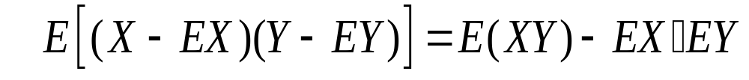
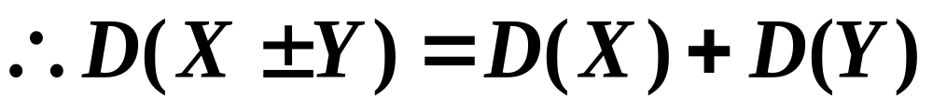
性质 3 的证明：
注意到,
当 X ,Y 相互独立时：

Slide 15
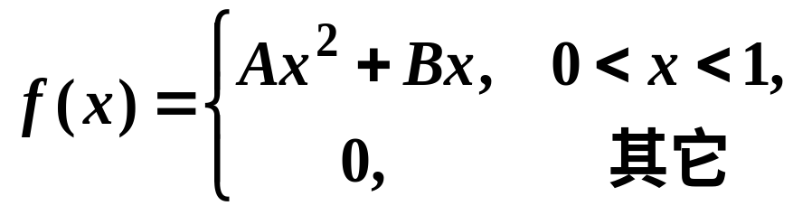
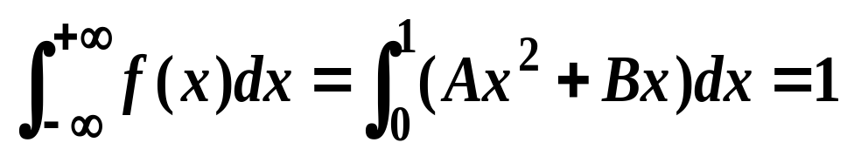


例2 已知 X 的 p.d.f.为
其中 A ,B 是常数，且 E (X ) = 0.5.
求 A ,B;
设 Y = X ², 求 E (Y ),D (Y ).
解 (1)

Slide 16





(2)

Slide 17



例3:
解：
相互独立

